Slide 1
數位系統導論
  國立中央大學 資工系
  陳慶瀚
  2017年2月

Slide 2
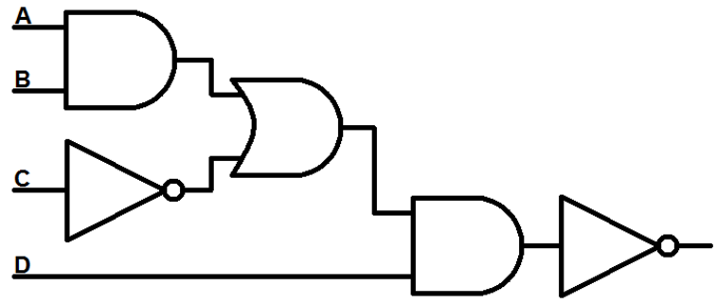
主題1
第1週：Binary Logic and Gates
第2週：Circuit Optimization
第3週：Additional Gates and Circuits
(小考1)

Slide 3
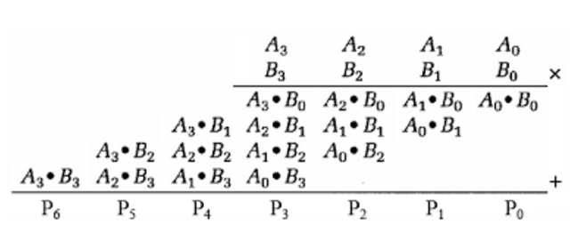
主題2
第4週：Combinational Logic Design/Implementation
第5週：Encoder/Decoder/Multiplexer
第6週：Arithmetic Circuit
(小考2)

Slide 4
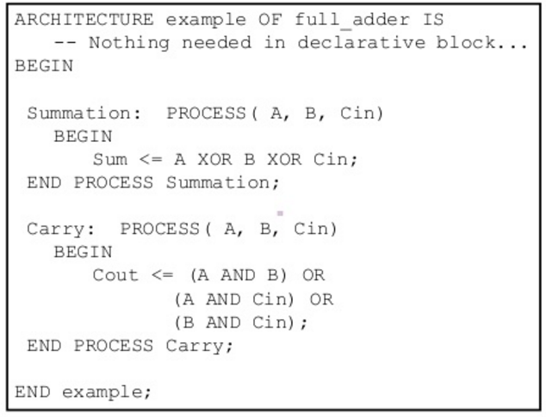
主題3
第7週：VHDL硬體描述語言
第8週：VHDL Combinational Circuit Design
第9週：期中考

Slide 5
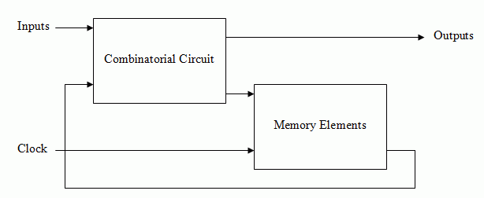
主題4
第10週：Sequential Circuits/Storage Element
第11週：Sequential Circuit Design
第12週：State Machine Design
(小考3)

Slide 6
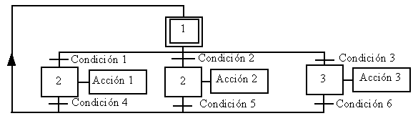
主題5
第13週：VHDL Sequential Circuit Design
第14週：GRAFCET離散事件建模
第15週：高階硬體合成
第16週：期末考

Slide 7
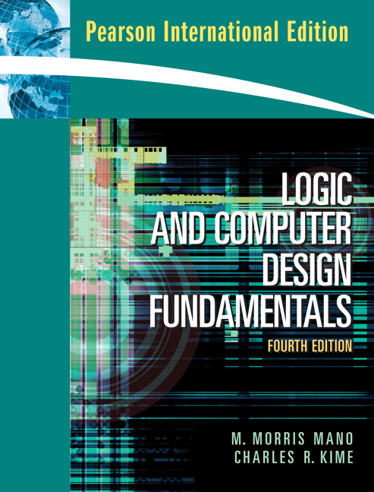
教材
1.Mano and Kime : Logic and Computer Design Fundamentals, Fourth edition.(高立圖書代理)
2. PPT簡報檔
3.補充教材(自製講義)

Slide 8
成績評量
A1=average(期中考+期末考)
A2= average(三次小考)
A=max(A1,A2)*60% + min(A1,A2)*40%

